Slide 1
Nové trendy v požární bezpečnosti staveb
ČERVENÝ KOHOUT 2023
ČESKÉ BUDĚJOVICE
04/2024
Požární bezpečnost staveb s.r.o. Plzeň 04/2024, Ing. Petr Boháč
Notes:
Ing. Petr Boháč, Požární bezpečnost staveb s.r.o., Plzeň
1

Slide 2
Struktura / osnova ... NOVÉ TRENDY (RU)
RÚ agentury ČAS
Požární bezpečnost budov s ohledem na elektromobilitu a domácí bateriová úložiště
Vytvoření normativních podmínek požární bezpečnosti pro větší využití dřeva ve stavebnictví
NOVÝ TREND – WORKSHOPy – ZAPOJENÍ VEŘEJNOSTI
ČSN 73 0847
ČSN 73 0875
ČSN 73 0802

Slide 3
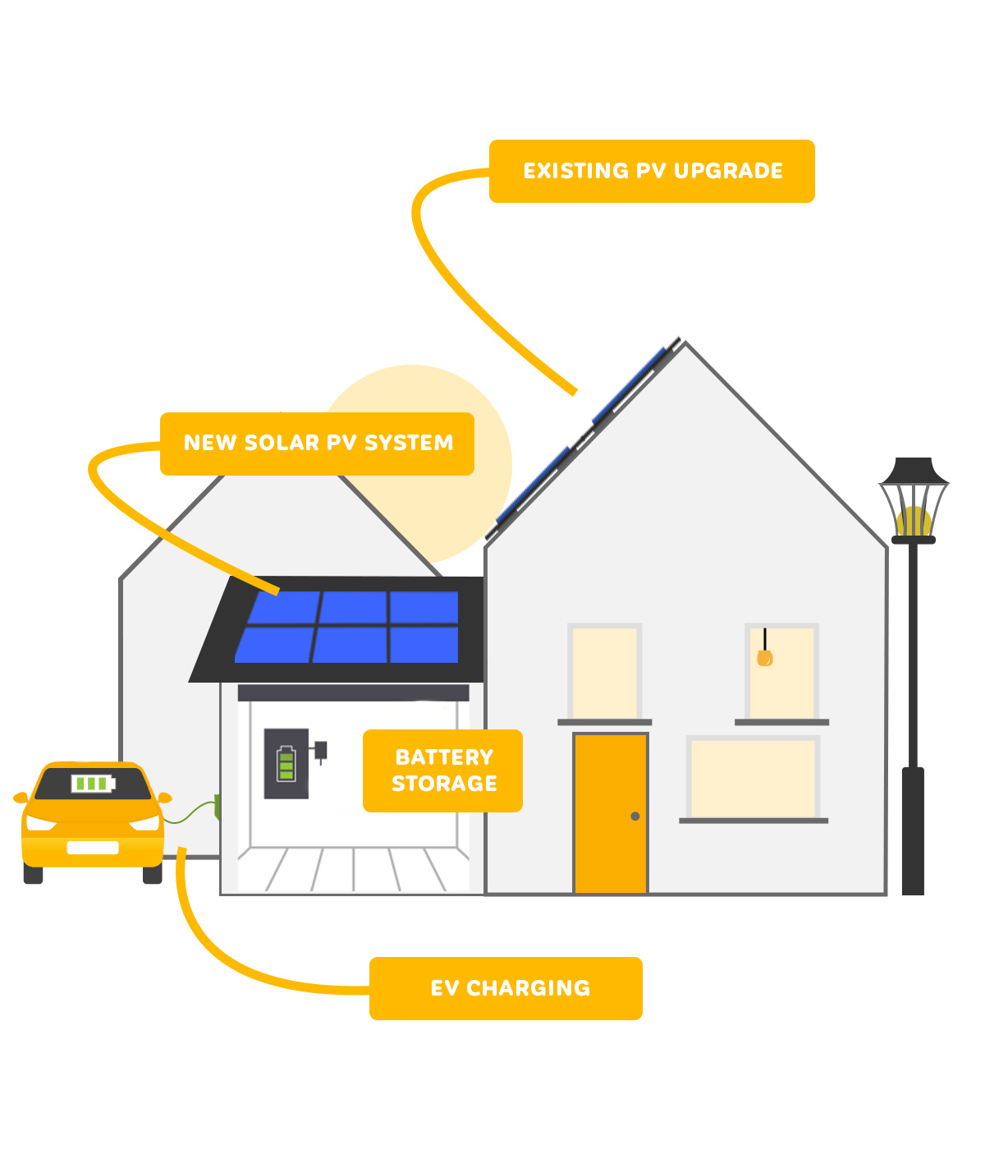
Požární bezpečnost budov s ohledem na elektromobilitu a domácí bateriová úložiště
ŘEŠENÉ OBLASTI
Bateriová úložiště
Elektromobilita
Fotovoltaické systémy
ČAS
Celkem = 2 roky (už se začalo) ;-)
https://www.solarcentric.co.uk/

Slide 4
Požární bezpečnost budov s ohledem na elektromobilitu a domácí bateriová úložiště
ČSN P 73 0847
nová / změna ….. (P) …..
ČSN 73 0838 (příloha I ČSN 73 0804)
nová …. Vyhl. č. 23/2008 Sb.)…..
………… příp. nová ČSN …. BATERIOVÁ ÚLOŽIŠTĚ (není v 73 0847)
ČSN 73 0802
pn, an, ….. (ČSN 73 0838)

Slide 5
Požární bezpečnost budov s ohledem na elektromobilitu a domácí bateriová úložiště
ŘEŠITELSKÝ KOLEKTIV (pod ČVUT / UCEEB)
doc. Ing. Vladimír Mózer, PhD., vedoucí týmu / specializace požární bezpečnost
Ing. Pavel Hrzina, PhD. specializace elektrotechnika
Doktorand / Vědecký pracovník
Zástupci relevantních dotčených organizací:
Hasičský záchranný sbor ČR
Profesní asociace
Pojišťovatelé
ČAS + TNK 27
ČKAIT
a další…

Slide 6
Vytvoření normativních podmínek požární bezpečnosti pro větší využití dřeva ve stavebnictví
START = 26. 9. 2023 od 17:00, PSP (politika?)
Vláda ČR, Poslanecká sněmovna PČR
ČAS
ČKA
HZS ČR
MPO
Nadace Dřevo pro život
Platforma pro udržitelné stavebnictví ze dřeva
Státní fond životního prostředí
UCEEB - Univerzitní centrum energeticky efektivních budov ČVUT v Praze

Slide 7
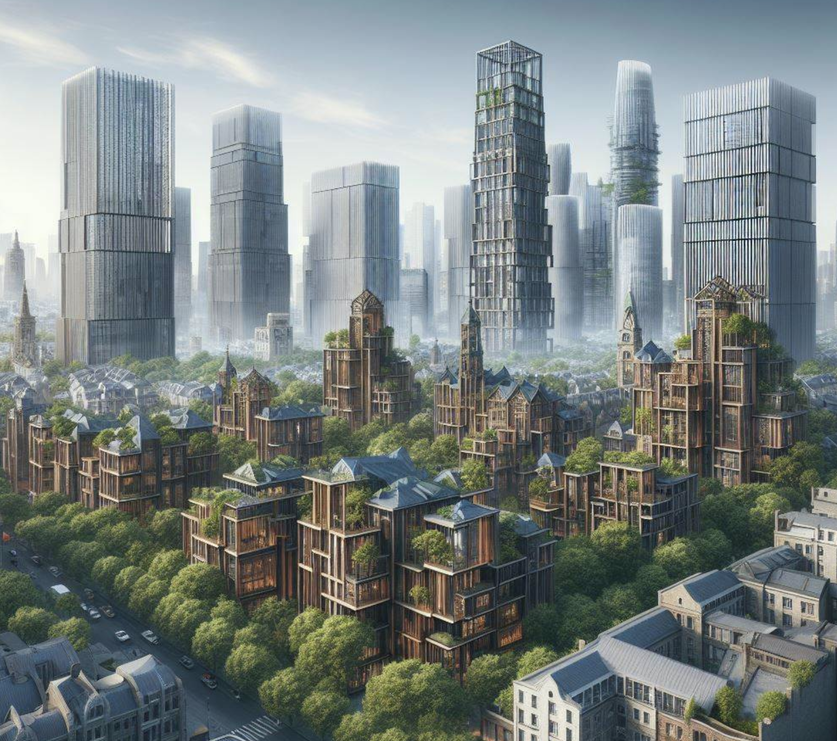
Vytvoření normativních podmínek požární bezpečnosti pro větší využití dřeva ve stavebnictví
Poslední doba = veřejnost to vnímá
Vytvoření normativních podmínek
NENÍ VYTVOŘENÍ NORMY
VÝSLEDEK = DOPORUČENÍ
OBLASTI - NAVRHOVÁNÍ „VYŠŠÍCH DŘEVOSTAVEB
PBS „+“ (omezení výšky pro použití)
POSTUPY POŽÁRNĚ BEZPEČNOSTNÍHO INŽENÝRSTVÍ

Slide 8
Vytvoření normativních podmínek požární bezpečnosti pro větší využití dřeva ve stavebnictví
PBS+ ….. (O TROCHU VYŠŠÍ)
Různá kritéria OMEZENÍ VÝŠKY
Přímá vazba na ČSN 73 0802
Omezit účel (ZNALOST RIZIKA)
STANOVIT JANSNÉ PODMÍNKY
PRINCIP = BEZPEČNÁ STAVBA (S, Z, R-, pbz, Φ.. ..)

Slide 9
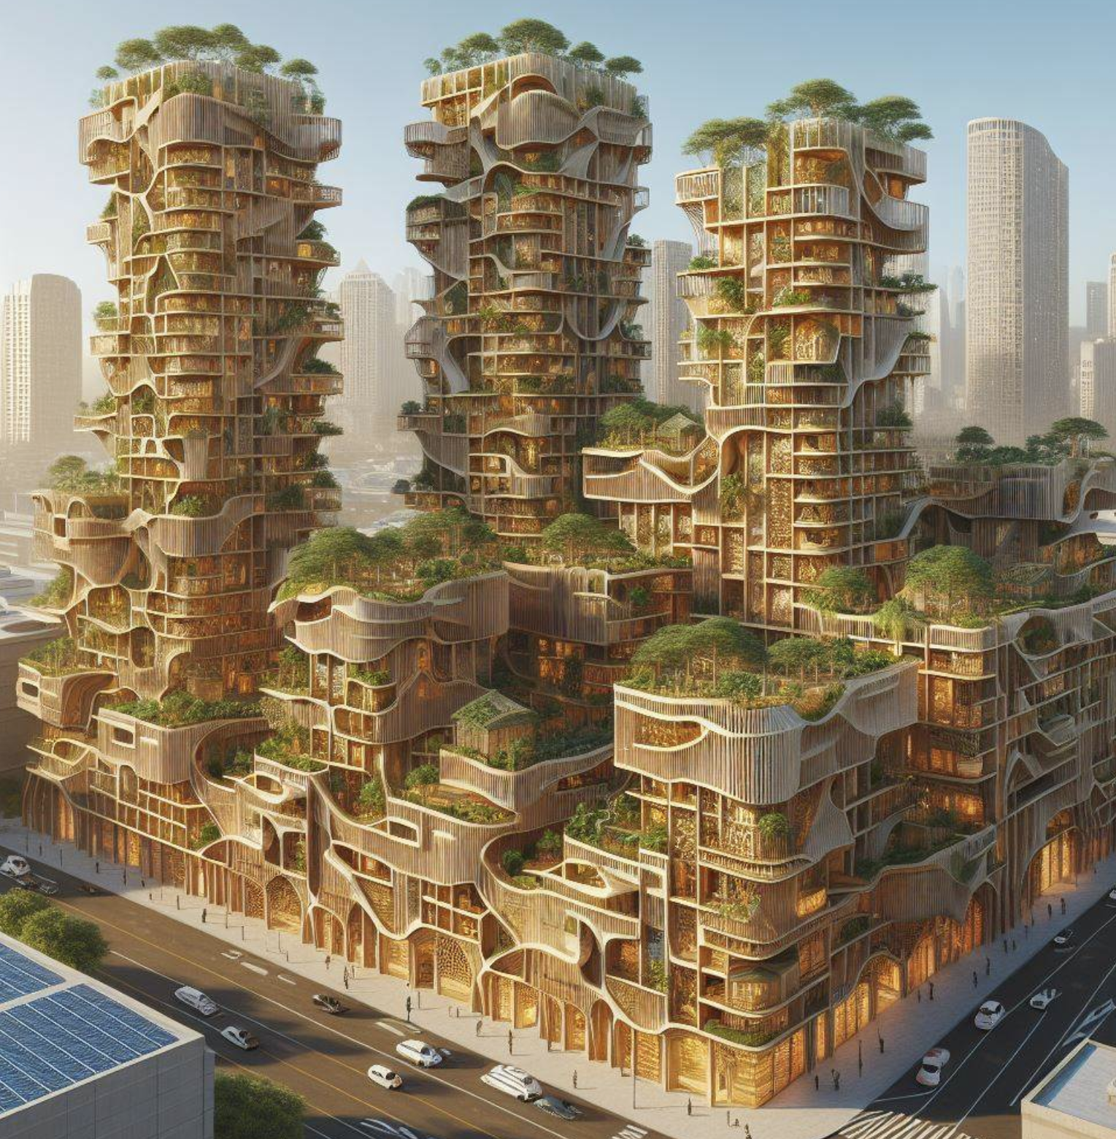
Vytvoření normativních podmínek požární bezpečnosti pro větší využití dřeva ve stavebnictví
POŽÁRNĚ BEZPEČNOSTNÍ INŽENÝRSTVÍ
FBI, doc. Ing. Kučera Petr, Ph.D.
Obecné požadavky PBI (ISO 23932)
Návrhové požární scénáře (ISO 16733-1)
Návrhové požáry (ISO/TS 16733-2)
Stavební konstrukce (ISO 24679-1 a ISO/TR 24679-5)
Evakuace osob (ISO/TS 29761)
Aktivní systémy PO (ISO 20710)

Slide 10
ČSN P 73 0847
Finální text k hlasování 2.1.2024
31.1.2024 odsouhlaseno
Nové náměty ČEZ / MPO
Zapracováno (2 články)
Nové hlasování (1/2 března)
ODSOUHLASENO (03/2024)
AUTORSKÁ KOREKTURA
VYDÁNÍ
ČSN P

Slide 11
ČSN P 73 0847
PRINCIP
Jako kdysi NORMA S MODRÝM PRUHEM
ověření v praxi
UMĚLÁ INTELIGENCE
ČSN je obecná norma, která stanovuje požadavky na produkty, služby nebo postupy.
Má právní platnost.
ČSN P je doplňková norma, která poskytuje praktické rady, doporučení nebo specifické postupy pro konkrétní situace.
Nemusí být závazná a často slouží jako užitečný nástroj pro odborníky v daném oboru.

Slide 12
ČSN P 73 0847
Rozdělení z pohledu místa instalace
mimo stavební objekty (POLE) 5
na stavebních objektech
na konstrukcích (BAPV) – střechy/stěny/… 6
bez konstrukcí (BIPV) - střechy/stěny/… 7
VŠE MÁ SVOJÍ KAPITOLU

Slide 13
ČSN P 73 0847
Rozdělení z pohledu množství uvolněného tepla
PV moduly / systémy (bez kabelů, konektorů …) včetně jejich nosné konstrukce:
s omezeným vývinem tepla DEFINICE
bez omezeného vývinu tepla ZBYTEK

Slide 14
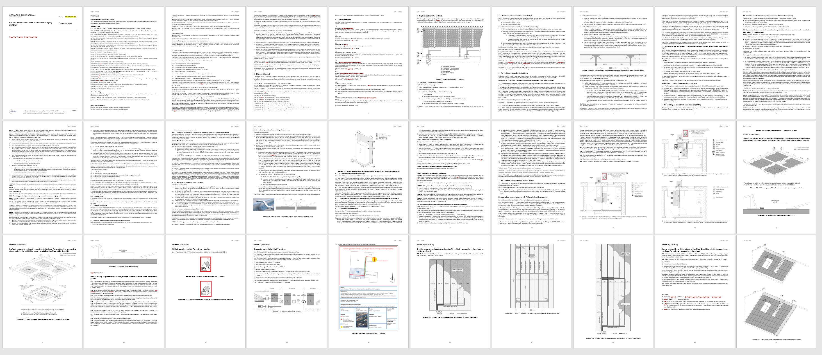
ČSN P 73 0847
Technik se vyjadřuje obrázkem ……
celkem 18 obrázků
DÍKY ČVUT (Ing. arch. Petr Hejtmánek, Ph.D.)

Slide 15
ČSN P 73 0847
FVE mimo stavební objekty = SPOLUPRÁCE s „IZS“
první prezentace
a) uličky s šířkou minimálně 1,5 m
vedení protipožárního zásahu bez nutnosti průjezdu
b) uličky s šířkou minimálně 4,0 m
uličky včetně jízdy techniky a vozidel JPO (nemusí to být asfalt ;-) )
JASNÁ KRITÉRIA
VZDÁLENOSTI, DÉLKY
POLOMĚRY ZATÁČENÍ
OBRATIŠTĚ

Slide 16
ČSN P 73 0847
FVE MIMO STAVEBNÍ OBJEKTY
ULIČKY
max. 160 m zásahu

Slide 17
ČSN P 73 0847
FVE MIMO STAVEBNÍ OBJEKTY
ULIČKY
max. 160 m zásahu

Slide 18
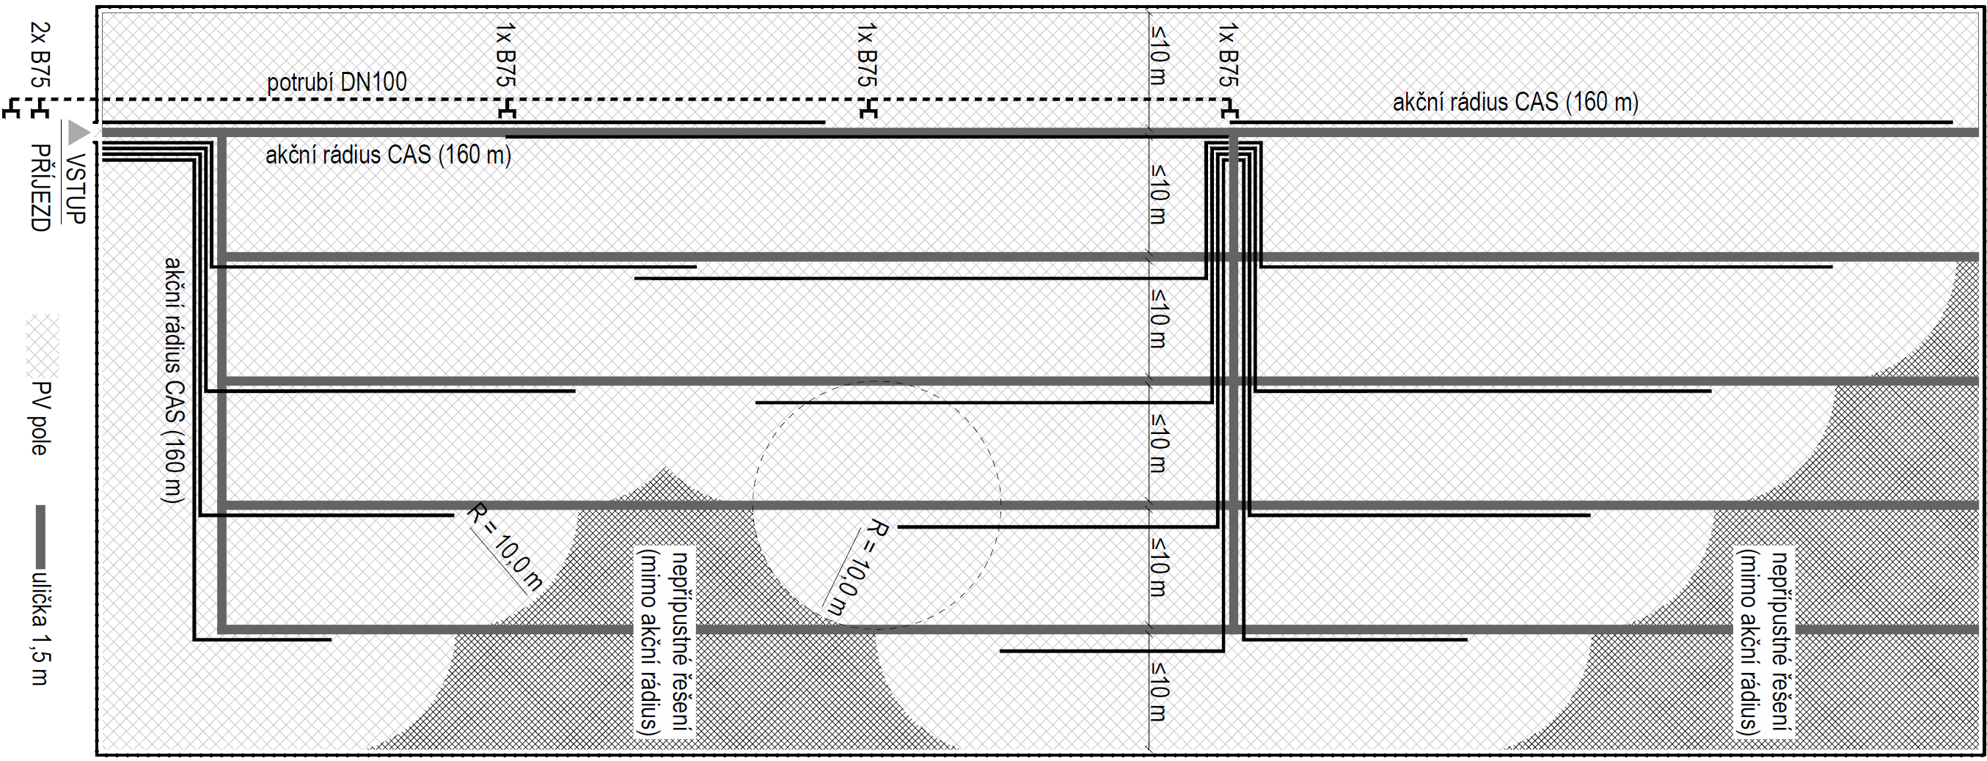
ČSN P 73 0847
FVE MIMO STAVEBNÍ OBJEKTY
POŽÁRNÍ POTRUBÍ
ČSN 73 0873
DN 100 mm
napojení 2x B (do 40m)
vyústěním 1x B
maximální délka 250 m

Slide 19
ČSN P 73 0847
VYPÍNÁNÍ ELEKTRICKÉ ENERGIE
ČSN 73 0848
CS / TS
Pro zajištění běžných podmínek pro zásah
na jakékoli části PV systému napětí do 120 V DC.
Není splněn požadavek
SLOŽITÉ PODMÍNKY pro zásah. ….vyhl. č. 246/2001Sb.
Stejnosměrná část rozvodu = co nejkratší
mimo objekt
PU navazující na prostup
trasa = požární odolnost + odolnost x voda

Slide 20
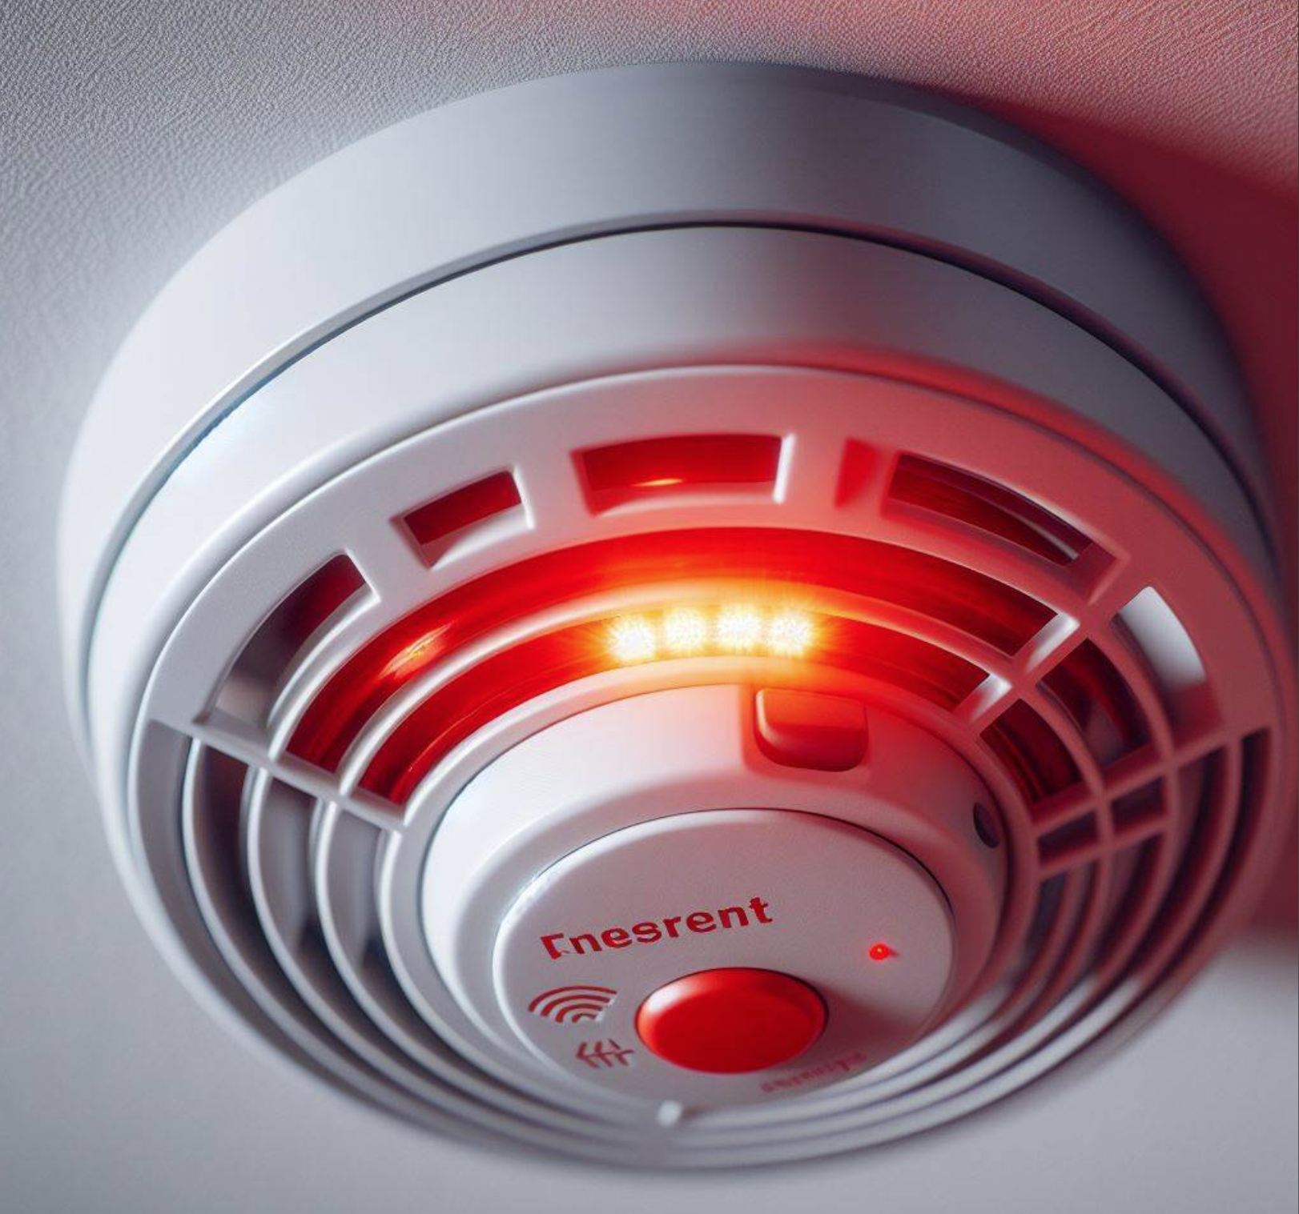
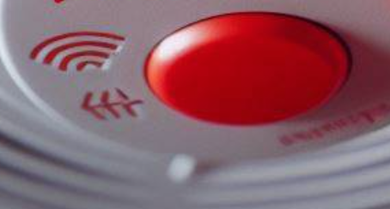
ČSN P 73 0847
ADaS
Doporučení
Prostory uvnitř objektu pro technologii PV
I ve všech bezprostředně přiléhajících částech UC
Detektory musí být propojeny
DETEKCE = SIGNALIZACE OBOU / VŠECH
PŘEDPOKLAD 2 – 4 HLÁSIČE

Slide 21
ČSN 73 0802
TÉMA
PŘEDŠKOLNÍ ZAŘÍZENÍ (školy+)
Specifická ustanovení pro stavby nebo jejich části určené k provozu školy, školského zařízení nebo k zajištění předškolní péče
STAV
1. znění = 2.1.2024
31.1.2024 = připomínky
Celkem – 199
Vyřízeno – 118
Ostatní – do konce dubna

Slide 22
ČSN 73 0802
PŘEDŠKOLNÍ ZAŘÍZENÍ
mateřské školy
dětské skupiny
ostatní (…… původní)

Slide 23
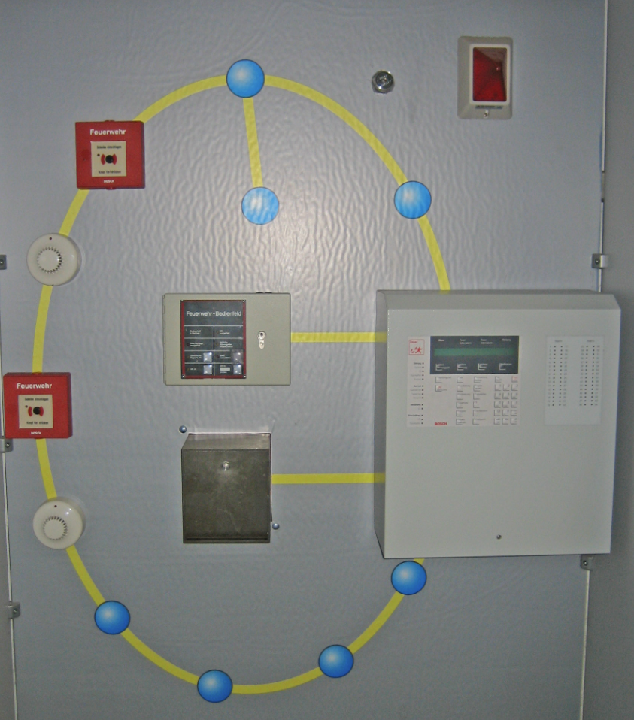
ČSN 73 0875
TÉMA
Revize ČSN 34 2710
STAV
1. znění = 2.1.2024
31.1.2024 = připomínky
Celkem – 98
Vyřízeno - 36
Ostatní – do konce dubna

Slide 24
ČSN 73 0875
TÉMATA:
Zónový poplach – dílčí / POSTUPNÁ evakuace
Ovládaná zařízení
Hlásiče POD/NAD PODHLEDY (dle ČSN 342710)
TLAČÍTKOVÉ HLÁSIČE (upřesnění)
OBSAH PBŘ V RÁMCI DSP
ZAŘÍZENÍ DÁLKOVÉHO PŘENOSU
HZS KRAJE / HZS PODNIKU (ČD / XXX)
JINÉ ?
Umístění ústředny EPS (nejen PU)
Jiné než zvukové vyhlášení poplachu (KDY / JAK)
GRAFICKÉ NADSTAVBY (kdy)

Slide 25
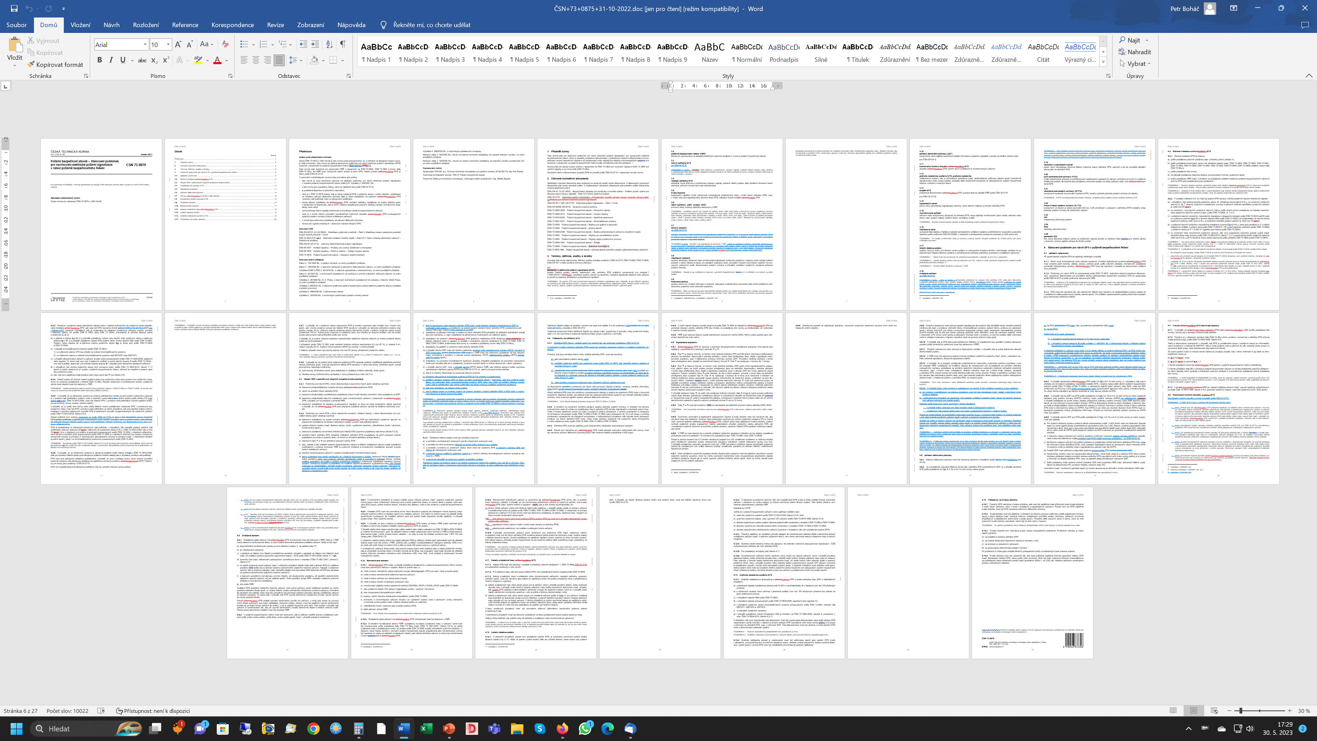
ČSN 73 0875 10/2023

Slide 26
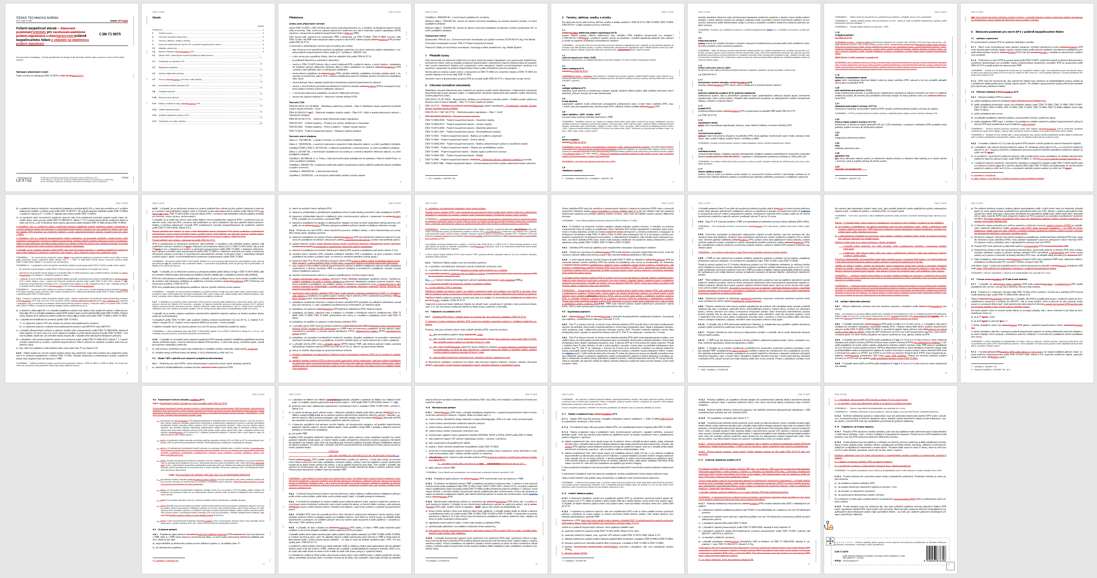
ČSN 73 0875 04/2024

Slide 27
ROK 2025 A DALŠÍ …………………… ☺
ČSN 73 0847
ČSN 73 0802 (opravy, příloha J …… )
ČSN 73 0875
ČSN 01 3495 (013495) - Výkresy ve stavebnictví. Výkresy požární bezpečnosti staveb
ČSN 73 0845
ČSN 73 0834
ČSN 73 0872 (zahájení)
ČSN 73 0838
ČSN 73 0833

Slide 28
DĚKUJI ZA POZORNOST …………… ☺
Požární bezpečnost staveb s.r.o. Plzeň 04/2024, Ing. Petr Boháč

